Slide 1
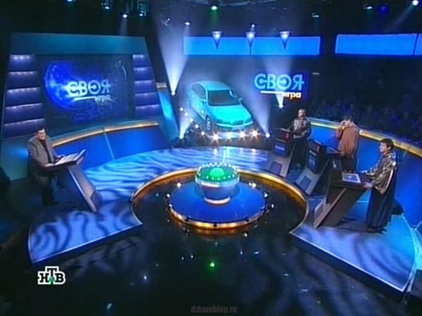

Олимпиада Сочи - 2014
Основная школа

Slide 2
История Олимпийских игр | 10 | 20 | 30 | 40 | 50
Современные Олимпийские игры | 10 | 20 | 30 | 40 | 50
Паралимпийские игры | 10 | 20 | 30 | 40 | 50
Символы и талисманы Олимпийских и Паралимпийских игр | 10 | 20 | 30 | 40 | 50
Российские олимпийцы и паралимпийцы | 10 | 20 | 30 | 40 | 50

Slide 3
В чью честь проводились Игры?
(В честь Зевса, верховного бога в греческой мифологии.)

Slide 4
В какое время года и с какой периодичностью проводились Игры?
(Каждые четыре года, между жатвой и сбором винограда.)

Slide 5
Какова длина марафонской дистанции ?
(42 км 195 м)

Slide 6
Это греческое женское имя тесно связано со спортом, а его уменьшительный вариант – дерево. Назовите оба варианта.
(Олимпиада, Липа.)

Slide 7
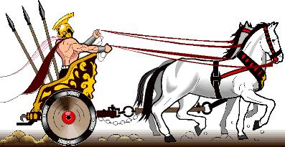
Каждый знает, что на Олимпийские игры в Древней Греции женщины не допускались. Это факт достоверный. Но в древнегреческих играх был один вид состязаний, олимпийским чемпионом в котором могла стать женщина. В каком виде состязаний древнегреческих олимпиад победителем могла быть объявлена женщина?
(В гонках колесниц победителем объявлялся не ведущий колесницу, а хозяин коней, которым могла быть и женщина.)

Slide 8
Когда и где были проведены первые Олимпийские игры современности?
(В 1896 г. в Афинах.)

Slide 9
Как зажигают олимпийский факел?
(На факел направляют пучок солнечных лучей, собранных при помощи системы линз и отражателей.)

Slide 10
Во время открытия Олимпийских игр один из выдающихся спортсменов страны-хозяйки произносит речь от имени всех участников Игр. Что это за речь?
(Олимпийская клятва)

Slide 11
Кому, согласно Олимпийской хартии, предоставляется честь организации Олимпийских игр: городу или стране?
(Городу. Кандидатура города должна быть поддержана правительством страны.)

Slide 12
В каком году советские спортсмены впервые приняли участие в Олимпийских играх?
(В 1952 г., Хельсинки, Финляндия, XV Олимпийские игры.)

Slide 13
Какие виды спорта включены в зимние Паралимпийские игры.
(Биатлон, горные лыжи, следж-хоккей, кёрлинг на колесах, лыжные гонки)

Slide 14
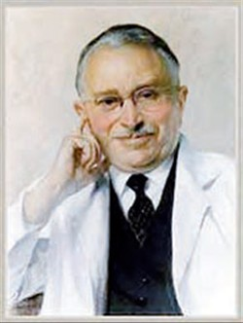
  Основатель паралимпийских игр.
английский нейрохирург
Людвиг Гуттман

Slide 15

Что из себя представляет символ Паралимпийского движения?
Красная, синяя и зеленая полусферы, символизирующие ум, тело и несломленный дух

Slide 16
Когда появилось официальное название «Паралимпийские» игры?
(Во время II Паралимпийских игр 1964 года в Токио)

Slide 17
В каком году Российские спортсмены – паралимпийцы впервые приняли участие в Паралимпийских играх?
(в 1988 году)

Slide 18
Что представляет собой олимпийский флаг, в каком году он был утвержден??
(Белое полотнище с пятью переплетенными кольцами синего, черного, красного, зеленого и желтого цветов. Утверждён в 1914 г.)

Slide 19
Какой персонаж мультфильма стал талисманом сборной России на Олимпиаде-2004?
(Чебурашка)

Slide 20
Над каким городом впервые был поднят олимпийский флаг?
(Антверпен, Бельгия.)

Slide 21
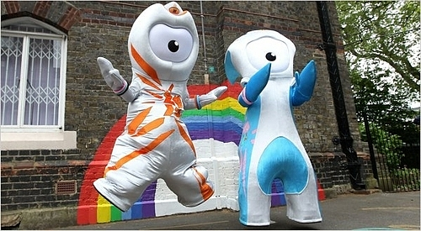
Талисманами Олимпийских игр в Лондоне стали две капли. Какие это капли?
Капли стали

Slide 22
Последние целиком из золота олимпийские медали были отлиты в 1912 году.
В Альбервиле вручались хрустальные медали.
А из чего их стали изготовлять на последующих играх?
(Из серебра, покрытого тонким слоем золота.)

Slide 23
В каком российском клубе играл хоккеист Павел Буре до перехода в НХЛ?
(В ЦСКА.)

Slide 24
Назовите спортсмена, которому Владимир Высоцкий посвятил свою песню «Вратарь».
(Лев Яшин.)

Slide 25
Не только город в Воронежской области РФ, но и всемирно известный российский хоккеист, чемпион Олимпийских игр, мира и Европы.
(Бобров. Всеволод Бобров.)

Slide 26
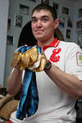
Самый титулованный российский спортсмен – паралимпиец на Х Зимних Паралимпийских играх в Ванкувере?
(Ирек Зарипов, 4 золотые и
1 серебряная медали)

Slide 27
Назовите фамилию нашей девятикратно титулованной героини Инсбрука и Саппоро, результат которой не превзойден ни одним лыжником мира.
(Кулакова Галина, коллекция этой лыжницы насчитывает 56 медалей.)

